Slide 1
组件化多模式内核 设计与实践
石磊
泉城实验室安全操作系统联合创新中心
2024.3.30

Slide 2
纲要
组件化内核开源项目的发展概况
- 目标特点
- 构成方式
- 当前状态
组件化支持模式内核的设计实践
- 面临问题
- 解决思路
- 下步想法
Notes:
总体框架 (三个角度各1页)
1. 整体到局部: 整体 -> 分层 ->子系统
2. 以启动初始化的时间顺序：自底向上各组件启动关联
3. 以应用为起点的调用顺序：自上而下各组件调用关联
子系统(重点) 分别对每个子系统(共9个)，同样从上面三个角度
1. 整体到局部: 子系统 -> 分层 -> 组件，分层包括子系统api、系统相关和无关组件
2. 以启动初始化的时间顺序：子系统各个组件的初始化
3. 以应用为起点的调用顺序：为支持子系统对外api，内部各组件相互协作关系

Slide 3
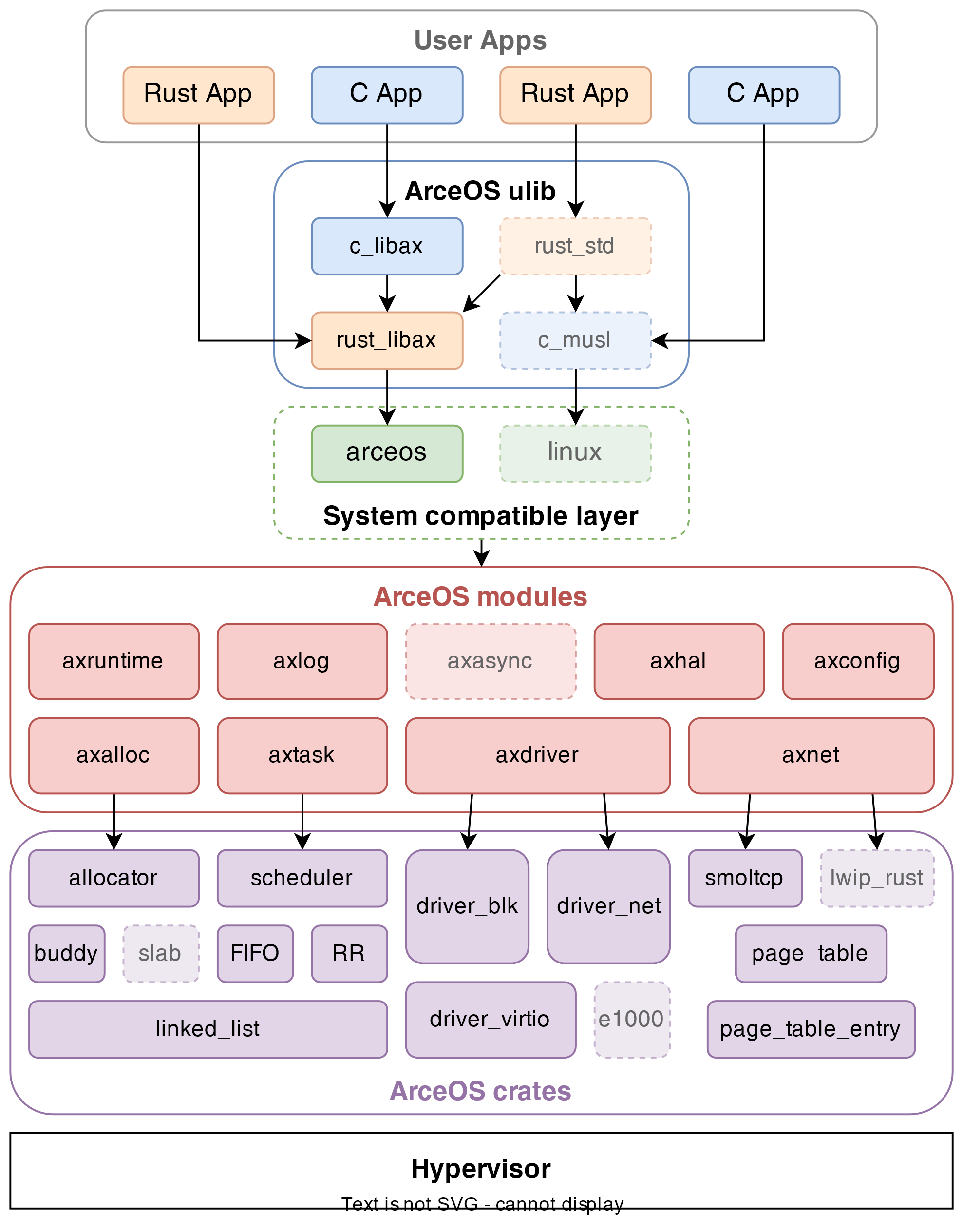
组件化内核开源项目ArceOS
ArceOS是清华大学陈渝教授和他的学生贾越凯博士发起的一个开源的组件化OS项目，最初目标是研究和实践基于Rust语言开发组件化的安全操作系统的理论和方法。
目前开源项目团队已经具备一定规模，参与者来自高校(清华大学)、研究机构(泉城实验室)、企业(乾云、国汽智联等)，也包括对操作系统感兴趣的很多个人。希望通过开源协作的方式联合产学研各类型机构的力量和各自优势，探索OS生态建立的方式，向实用化逐步迈进。
rcore-os/arceos: An experimental modular OS written in Rust. (github.com)

Slide 4
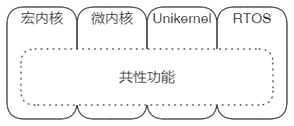
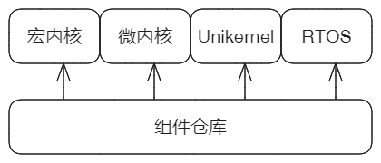
组件化内核的意义
通过对现有的典型OS内核的分析和我们对多种模式内核的实践，发现：
即使不同模式的OS内核乃至它们的具体实现之间，也存在很多共性的部分；但是在实际OS开发实践过程中，往往进行重复劳动，即使想到去复用其它实践已经形成的成果，也要付出较大的代价。
抽取功能
形成组件
抽取共性功能并封装为独立组件，进而形成组件仓库，以此为基础，形成另外一种的内核开发形式：
可以选择适当的组件，采取适合的组合方式，来构建各种模式的内核。
这种方式将在内核开发的效率、内核产品可靠性等方面都带来显著的提升，并且有利于内核开发者之间基于组件的协作。

Slide 5
设计目标和特点
ArceOS开源项目
多模式支持
组件化设计
基于Rust语言
从Unikernel起步
最简单OS架构
1. 单特权级
2. 单地址空间
约束范围
建立初始
组件集合
1. 语言级安全支持
类型/内存/并发安全
2. 组件=crate, 接口=trait
3. dependencies+features
选择与组合组件
组件仓库
安全支持
组件支持
宏内核
扩展组件
组合方式
Hypervisor
扩展组件
宏内核模式
Unikernel模式
Hypervisor模式

Slide 6
系统构成
ArceOS组件化系统构成
整体到局部
按组件类型
面向场景与应用
互备
ArceOS整体
主干组件
功能组件
功能组件
场景
子系统
子系统
组件
组件
组件
组件
主干组件
组件
组件
模块
模块
模块
模块
模块
模块
模块
模块
主干组件
功能组件
组件
组件
组件
组件是基本元素，通过接口访问。
组件按照功能相关形成子系统，进而子系统构成ArceOS组件库。
组件内部由一系列模块构成，模块接口仅服务于内部，不公开。
主干组件: 承上启下逐级启动，负责组织当前阶段的功能组件进行初始化。功能组件: 对应OS功能。有些功能包含多个备选，根据配置进行选择。
主干启动过程最后一步进入应用入口。
内核构建源于场景需求，场景组件为根，以此起点，按依赖关系逐级关联组件，形成单向依赖的近似树形的组件集合；并寻求满足应用运行需求的最小组件集合。

Slide 7
系统构成-主要子系统和组件
内存管理
任务调度
设备管理
块设备驱动
文件系统
网卡驱动
网络协议栈
byte_alloc
spawn
init_drivers
file_ops
tcp socket
公开接口
page_alloc
yield
DriverProbe
mmio/pci/…
BlockDriverOps
NetDriverOps
udp socket
axMod/api.rs
dir_ops
exit
基础框架
modules
axalloc
axtask
axdriver
axfs
axnet
axsync
allocator
scheduler
driver_pci
driver_block
axfs_vfs
driver_net
smoltcp
算法/策略
crates
tlsf
sched_fifo
driver_virtio
ramdisk
axfs_ramfs
ixgbe
buddy
sched_rr
virtio-blk
axfs_devfs
driver_virtio
slab
sched_cfs
bcm2835sdhci
virtio-net

Slide 8
当前发展状态
扩展组件仓库
合并
核心组件仓库
合并
扩展组件仓库
宏内核 组合方式
Unikernel 组合方式
Hypervisor 组合方式
ArceOS宏内核
ArceOS Unikernel
Linux
Hypervisor虚拟化
上层组件:操作接口
特权级
linux syscall
进程
unikernel
多进程
OS相关
组件
Rust for Linux
中层组件:获取服务
多地址空间
OS无关
组件
组件
底层组件:访问硬件
复用
重点：兼容Linux Syscall
面向试点场景应用提供支持
virtio
pci
e1000
bcm2835
Type1.5 虚拟化
跨域调用
fatfs
ramfs
ramfs
extfs
Python
Jave
ZLM
sched_cfs
sched_rr
sched_fifo
X86_64
riscv64
aach64
loongarch

Slide 9
组件化内核实践 - 面临关键问题
组件的可复用性
1. 组件的功能划分与粒度
2. 组件接口的规格化(标准化)
组件化内核参考模型

Slide 10
问题1 - 组件的功能划分与粒度 - 原因分析
组件要有合理的功能划分与合理粒度，这个直接影响组件间的耦合性，当然影响复用。是否合理取决于解决的问题的背景。
axfs
axsync
axfs
axsync
mount
mutex
mount
mutex
fs
axtask
fs
axtask
task
fdtable
task
file/dir
file/dir
Unikernel模式
宏内核 模式
解决循环依赖的技术方法有很多，关键问题不在这，关键是循环依赖关系本身破坏组件设计的独立性，增加了耦合性，进而增加复用的难度。

Slide 11
问题1 - 组件的功能划分与粒度 - 解决思路
新增关联方法
(涉及A)
新增关联方法
(涉及A)
组件C
关联方法
new/get/set
关联方法
new/get/set
关联方法
new/get/set
关联方法
new/get/set
结构定义
struct
成员
结构定义
struct
结构定义
struct
成员
结构定义
struct
组件B
组件A
组件B
组件A
面向对象角度，资源对象的结构与方法关联到同一组件中。但是随着内核功能的增强，新增的关联方法不仅针对相关结构，还有可能涉及其它基本结构及其方法。例如组件B的新增方法牵扯组件A。
对于跨资源对象的操作方法，独立为单独组件，例如组件C。这样就提出一种一般方法：此类情况下，
组件分两层，下层组件仅包含资源对象的基本结构与单纯方法，跨资源结构的操作放到上层。

Slide 12
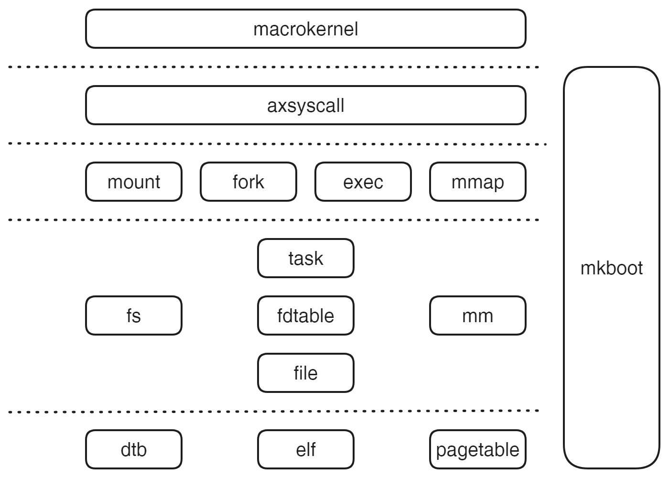
针对问题1 - 调整后的参考模型示例
形成一个多层的组件分布设计，各层组件具有自上而下的单向依赖关系。
Leader组件：塔顶位置，
引领特定模式与实现。
Leader与组织组件
联合代表一种特定的
内核模式与具体实现。
它们是OS相关，其余
都归入OS无关的高复用性组件。
syscall框架：固定复用
操作型组件层：
跨资源操作，主要
支持syscall的实现。
组织组件，决定：
1. 选择哪些组件
2. 采取的组合方式
基础的资源组件层：
仅包含结构的定义和
最基本单纯的关联方法；
并且内部也存在上下层
关系。
工具型组件：典型OS无关

Slide 13
问题2 - 组件接口的规格化 (制定和统一接口标准)
ArceOS组件化项目在最初的实践过程中，就引入接口规格化以实现兼容接口的多个互备组件。
内存分配接口
任务调度接口
HAL
slab
buddy
tlfs
cfs
rr
fifo
x86_64
aarch64
riscv64
组件接口规格化的必要性：
1. 提供接口兼容的可以相互替换的组件集合：采用不同算法的性能权衡、各种安全策略的考虑，生产状态与预备上线组件在切换期间的互备存在。
2. 从团队协作方式：一方面，统一的组件接口规格，让来自不同内核实践、不同开发者的组件可以协同工作；另一方面，不必一定要接受现有组件的实现，或必须在现有组件上修改，可以自己实现新的兼容组件，通过接口测试即可，降低新组件进入组件库的门槛。

Slide 14
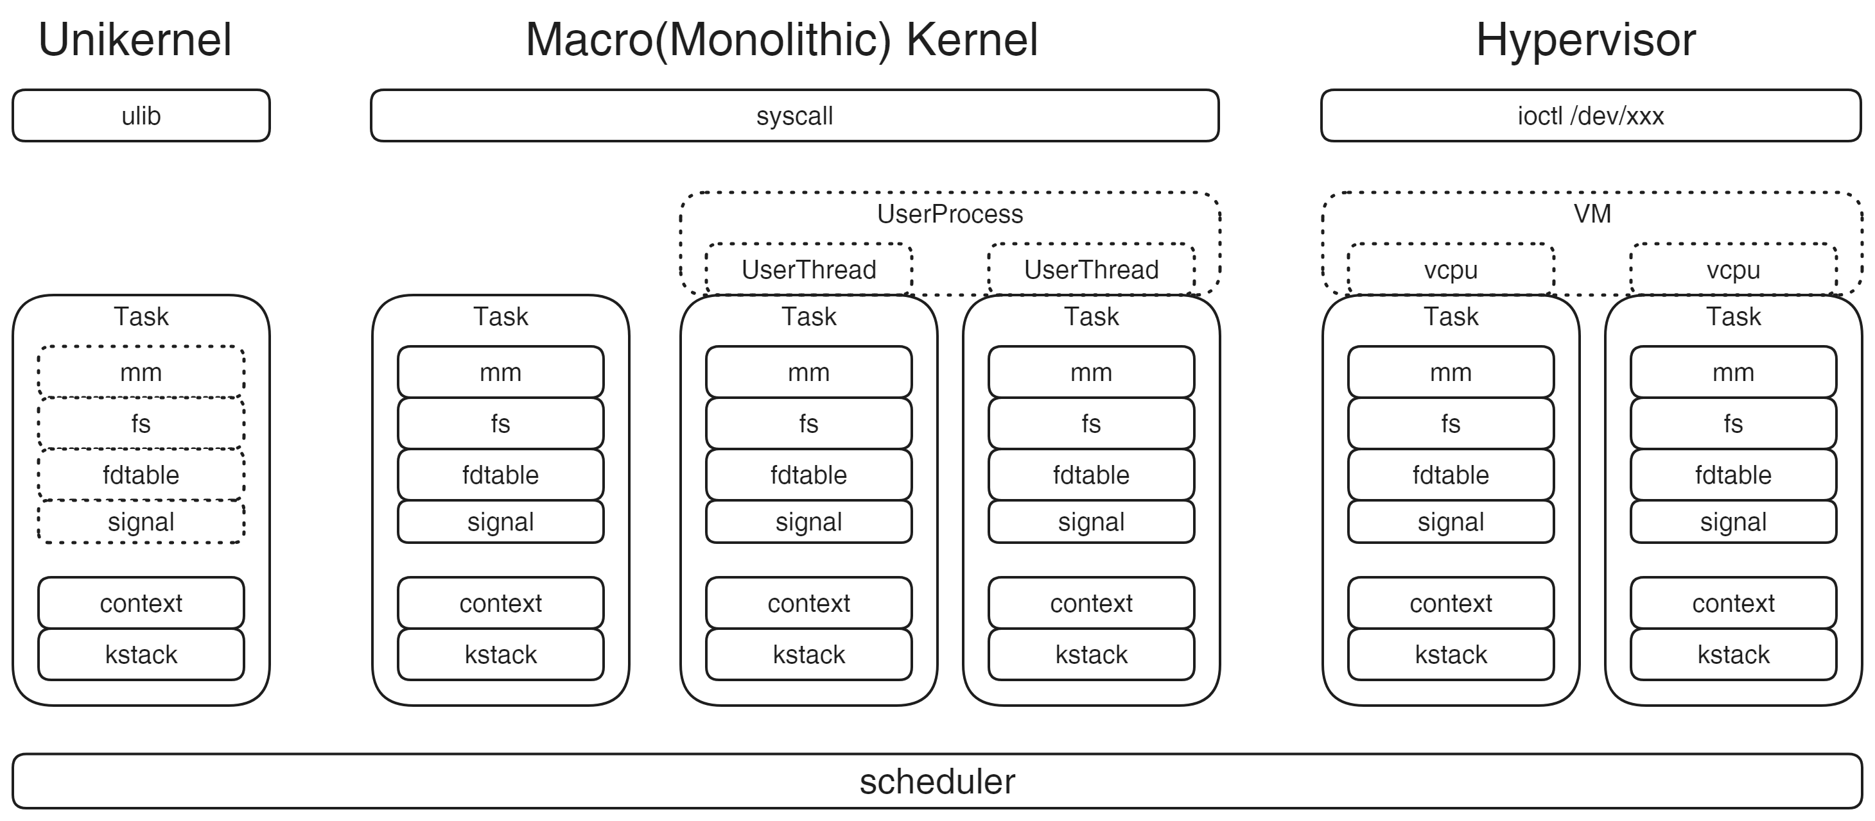
Task组件的接口规格分析
以宏内核的Task为基准，Unikernel的Task是简化的特例，Hypervisor是特权级切换的变种。

Slide 15
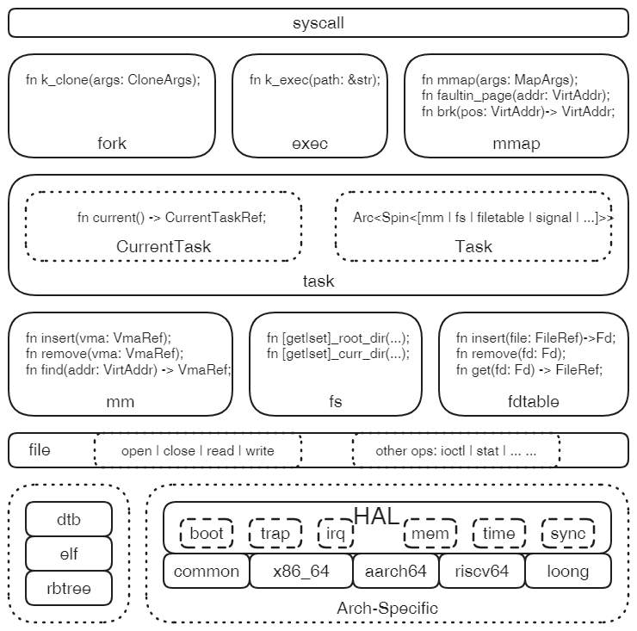
syscall组件：接口转发，保持工作逻辑简单
功能组件：支持syscall的实现。各个组件的功能单一，因此接口也相对简洁单纯。
它们有时需要涉及对多个资源的操作。
任务组件：中继支持功能组件，三步调用：
1. 取得当前任务指针
2. 取得目标资源指针
3. 操作目标资源
资源组件：仅提供核心结构的get/set方法，跨越资源的操作都上调到功能组件，因此多数接口保持相对简单。
基础设施组件：
1. 与体系结构无关的工具组件，接口易统一
2. 与体系结构相关组件，基于HAL接口提供服务，接口简单但是琐碎、数量多

Slide 16
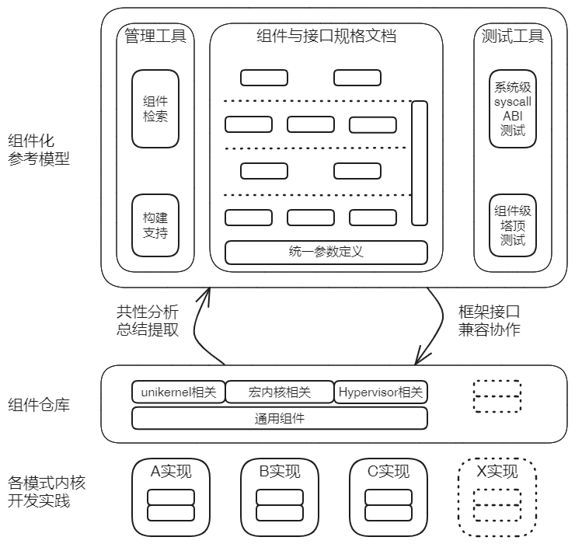
组件化内核参考模型 - 组件仓库 - 开发实践
组件化参考模型：来自于对各个内核开发的实践的对比分析，提取出共性的功能组件和并进行接口标准化，形成一个建议模型。
组件仓库：包括跨模式的通用组件和各领域的组件，首要重点是基础的通用组件。
内核开发实践：基于组件仓库，构造各模式的内核或Hypervisor。

Slide 17
欢迎参与本项目的研发与讨论！
https://github.com/orgs/rcore-os/discussions/categories/ideas
https://github.com/arceos-org/arceos.git
https://github.com/Arceos-monolithic/Starry
https://github.com/arceos-hypervisor/arceos

